Slide 1
Orkiestra Symfoniczna

Slide 2
Orkiestra symfoniczna- zespół instrumentalny przeznaczony do wykonywania wielkich dzieł muzycznych:
Symfonii
Koncertów
Oper
Baletów

Slide 3
Dzięki dużej liczbie grających jednocześnie muzyków brzmienie tej orkiestry jest donośne,
A barwa uzyskiwanego przez nią dźwięku bardzo zróżnicowana. Muzyka ta jest wykorzystywana do koncertów, a także podczas przedstawień operowych, operetkowych i baletowych ale również towarzyszy występom solistów.

Slide 4
W orkiestrze poszczególne grupy to sekcje i w każdej z nich przewodzi KONCERTMISTRZ.
KONCERTMISTRZ-najważniejszy muzyk w obsadzie określonej grupy instrumentów.

Slide 5
W skład orkiestry symfonicznej wchodzą instrumenty ze wszystkich grup:
Strunowe
Dęte
Perkusyjne

Slide 6
W skład poszczególnych grup wchodzą:
Instrumenty strunowe : pierwsze skrzypce ,drugie skrzypce, altówki, wiolonczele, kontrabasy i harfa.
Instrumenty dęte blaszane : rogi, trąbki, puzony oraz tuby.
Instrumenty dęte drewniane : flet piccolo, flety poprzeczne, oboje, klarnety, fagoty oraz kontrafagot.
Instrumenty perkusyjne : bęben wielki, dzwonki orkiestrowe, talerze, kotły i gong.

Slide 7
Dyrygent orkiestry posługuje się zapisem nutowym zwanym partyturą zawiera ona melodie wykonywane przez wszystkie instrumenty, które pojawiają się w utworze. Każdy z tych głosów to partia. Wyróżnia się :
Partię skrzypiec, rogów i kotłów.
Dyrygent swoje wskazówki przekazuje muzykom za pomocą pałeczki nazywaną batutą.

Slide 8
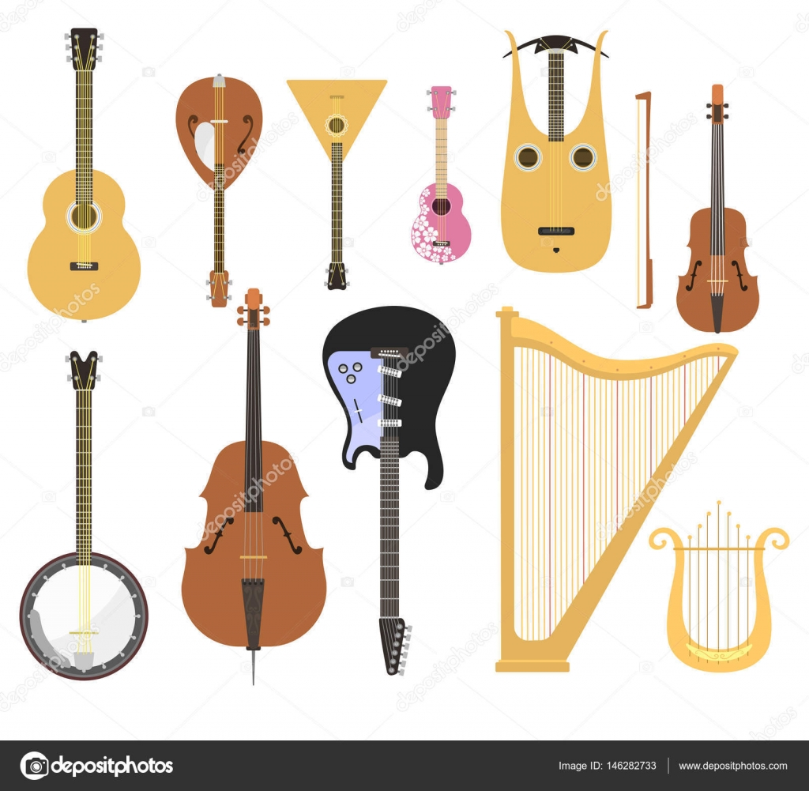
Instrumenty perkusyjne
Instrumenty strunowe

Slide 9
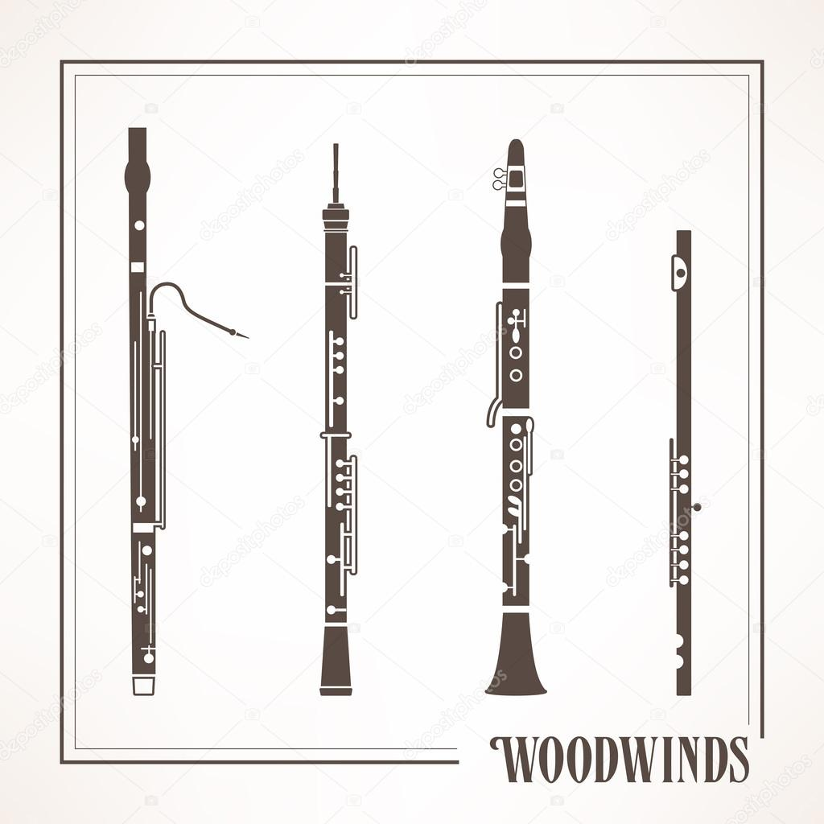
Instrumenty dęte blaszane
Instrumenty dęte drewniane

Slide 10
koniec
Wykonały: Natalia Pajor, Wiktoria Motak

